Slide 1
От Smart Grid к Smart City:
Инновационный путь от «умных сетей» к «умным городам»
Самсонов Михаил Юрьевич
Вице-президент, к.т.н.
ЗАО «Группа компаний СТАРТ»
Москва, 2015

Slide 2


Новый взгляд на решение проблем реформирования ЖКХ
Невозможно решить проблему на том же уровне, на котором она возникла. Нужно стать выше этой проблемы, поднявшись на следующий уровень.
Альберт Эйнштейн
ИКТ
ЖКХ
27.10.2015
2
Notes:
2

Slide 3

Теория Smart City
“Investments in human and social capital and traditional and modern ICT infrastructures fuel sustainable economic development and a high quality of life, with a wise management of natural resources, through participatory action and engagement”
Andrea Caragliu, 2009
Город может быть определен как «умный», когда инвестиции в человеческий и социальный капитал*⁾ и коммуникационную инфраструктуру (традиционную (транспорт) и современную (ИКТ)) обеспечивают устойчивое экономическое развитие и высокое качество жизни, разумное управление природными ресурсами, с помощью совместного управления.
The development of a standard on Smart city terminology (PAS 180)
The development of a Smart city framework standard (PAS 181)
The development of a Data concept model for smart cities (PAS 182)
A Smart city overview document (PD 8100)
A Smart city planning guidelines document (PD 8101)
*⁾ Социальный капитал — концепция в социологии, экономике и политологии, обозначающая социальные связи в обществе. Наряду с физическим (например, токарный станок) и человеческим капиталом (образование, здоровье), социальный капитал увеличивает как индивидуальную, так и коллективную производительность. Термин "капитал" употребляется, поскольку социальные сети (их сила и форма) являются медленно меняющимися характеристиками общества, которые могут сохраняться и накапливаться сквозь века. Таким образом, социальный капитал можно рассматривать как один из показателей культурности общества.
27.10.2015
3
Notes:
3

Slide 4
Компоненты Smart City
Smart city framework standard (PAS 181)
27.10.2015
4
Notes:
4

Slide 5
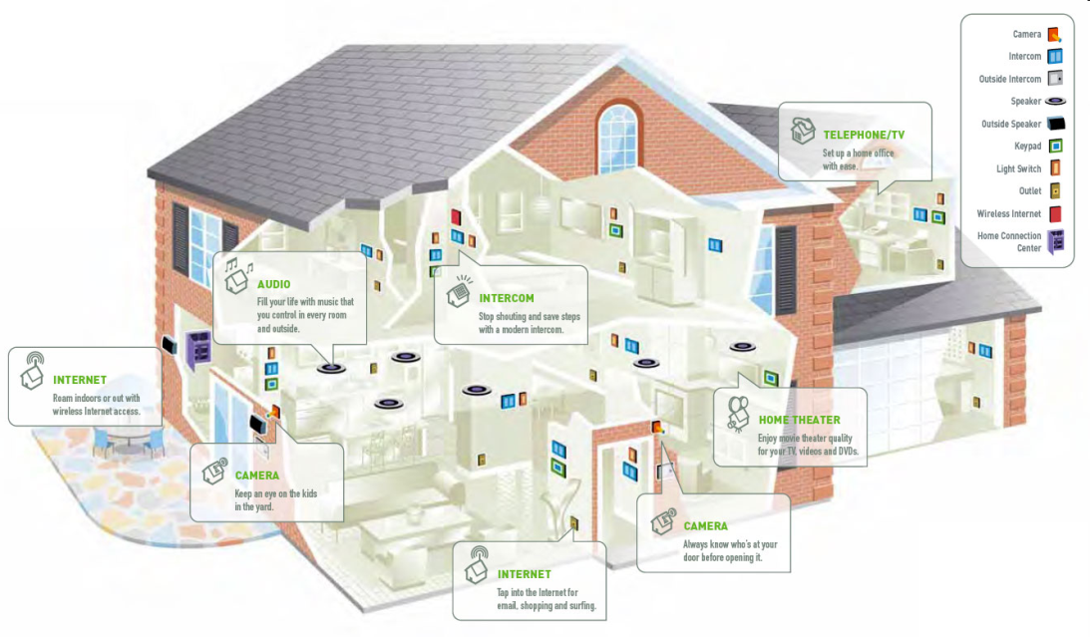
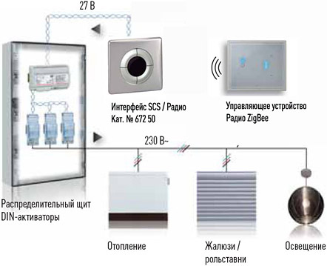
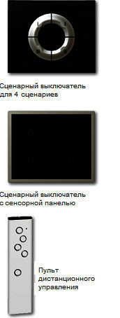
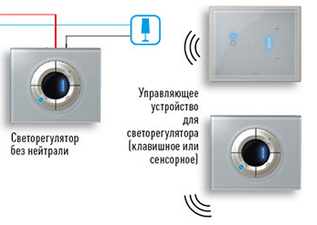
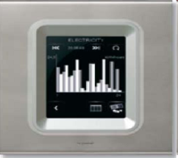

Интеллектуальные устройства становятся «ширпотребом»
27.10.2015
5
Notes:
5

Slide 6
Умные счетчики, умные дома …
27.10.2015
6
Notes:
6

Slide 7
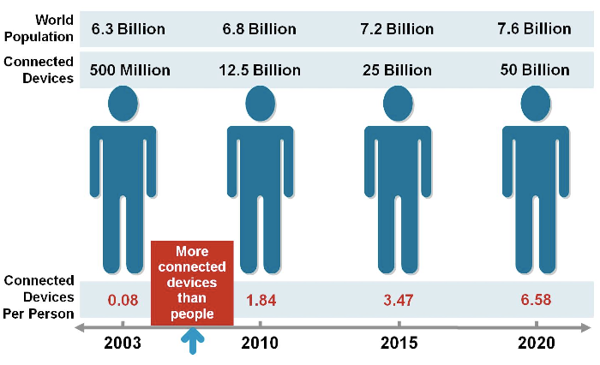
2005–2009 гг – «рождение» Интернета вещей
Жителей Земли
Жителей Земли
млрд.
млрд.
млрд.
млрд.
Кол-во подкл. к Интернету устройств
млн.
млрд.
млрд.
млрд.
Подключено к Интернету устройств больше чем людей
Подкл. устройств на человека
27.10.2015
7
Notes:
7

Slide 8

Игроки нового рынка Smart Home/Grid/City
27.10.2015
8
Notes:
8

Slide 9
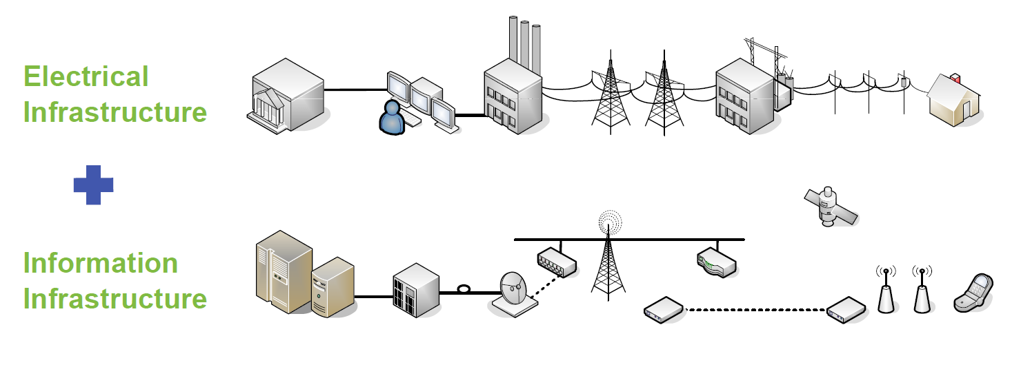
Интеграция двух инфраструктур
Smart Grid
=
Энергоресурсы, коммунальные сети
Информационная инфраструктура
27.10.2015
9

Slide 10
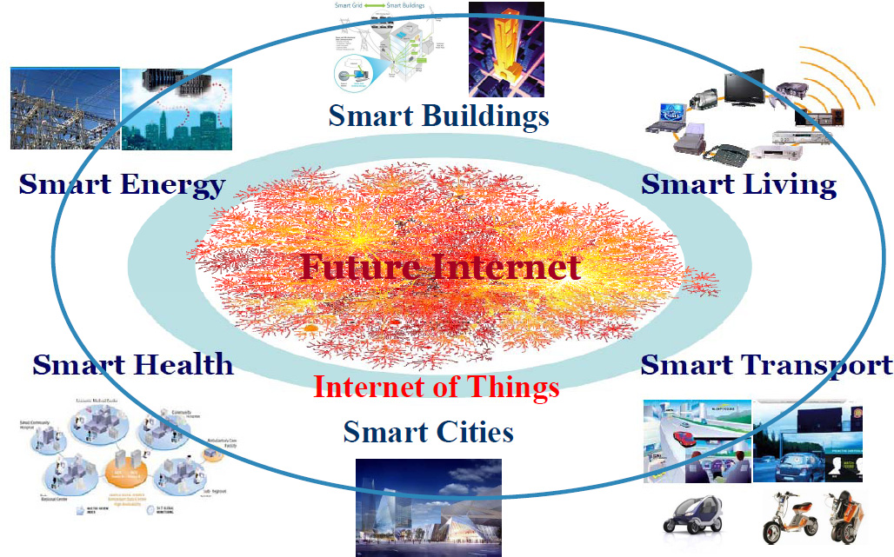
Составляющие инфраструктуры для построения Smart City
27.10.2015
10
Notes:
10

Slide 11
Интернет будущего
Сетевое общество будущего
Интернет для людей
Интернет знаний и контента
Интернет вещей
Интернет сервисов
Сетевая инфраструктура будущего
27.10.2015
11
Notes:
11

Slide 12
Домены M2M-инфраструктуры
М2М приложения
Сеть М2М-устройств
М2М опорная сеть
Сервис-ные возмож-ности
М2М шлюз
Клиент приложений
Домен приложений
Сетевой домен
Домен М2М-устройств
27.10.2015
12
Notes:
12

Slide 13
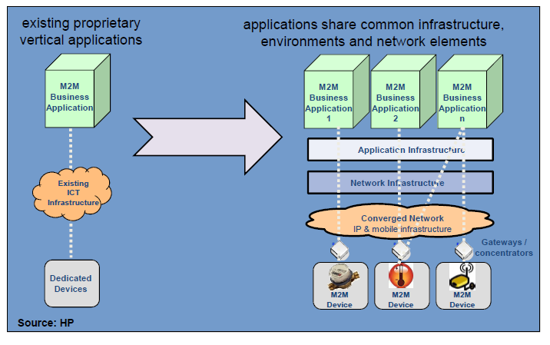
Переход от вертикальной к горизонтальной
М2М-инфраструктуре
М2М-бизнес прил-е
М2М-бизнес прил-е 1
М2М-бизнес прил-е 2
М2М-бизнес прил-е N
Инфраструктура приложений
Существу-ющая сетевая инфр-а
Сетевая инфраструктура
Конвергентная сеть IP&Mob
М2М-шлюзы
Smart устр-ва
М2М устр-во
М2М устр-во
М2М устр-во
27.10.2015
13
Notes:
13

Slide 14

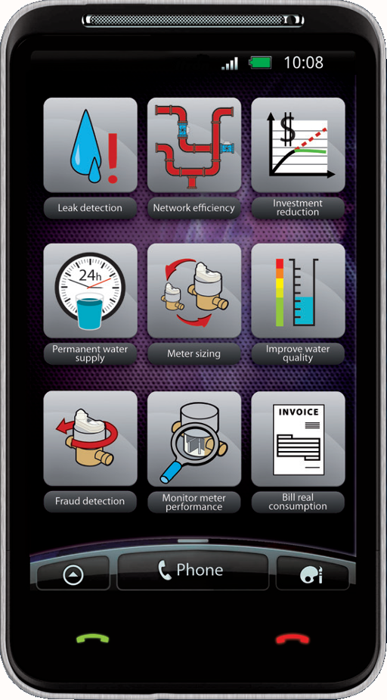
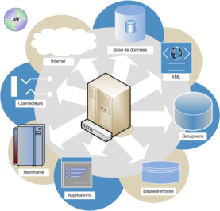
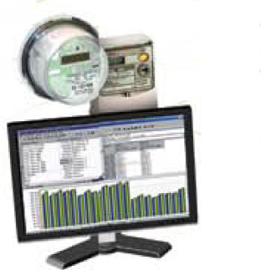
Взаимодействие М2М-инфраструктуры с сервисной платформой
Сервис-провайдер

Slide 15
Разработкой стандартов в области М2М занимаются различные международные институты и альянсы
27.10.2015
15
Notes:
15

Slide 16
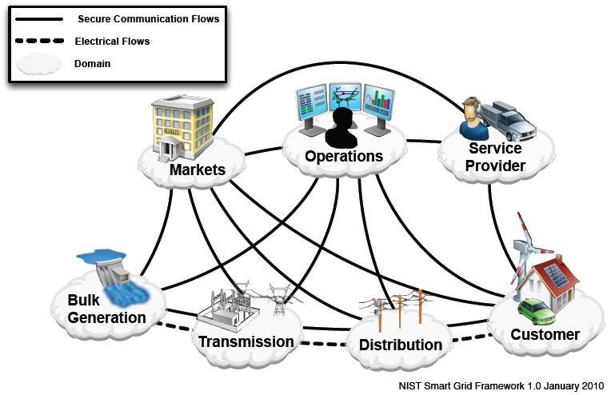
Концептуальная модель Smart Grid
27.10.2015
16
Notes:
16

Slide 17
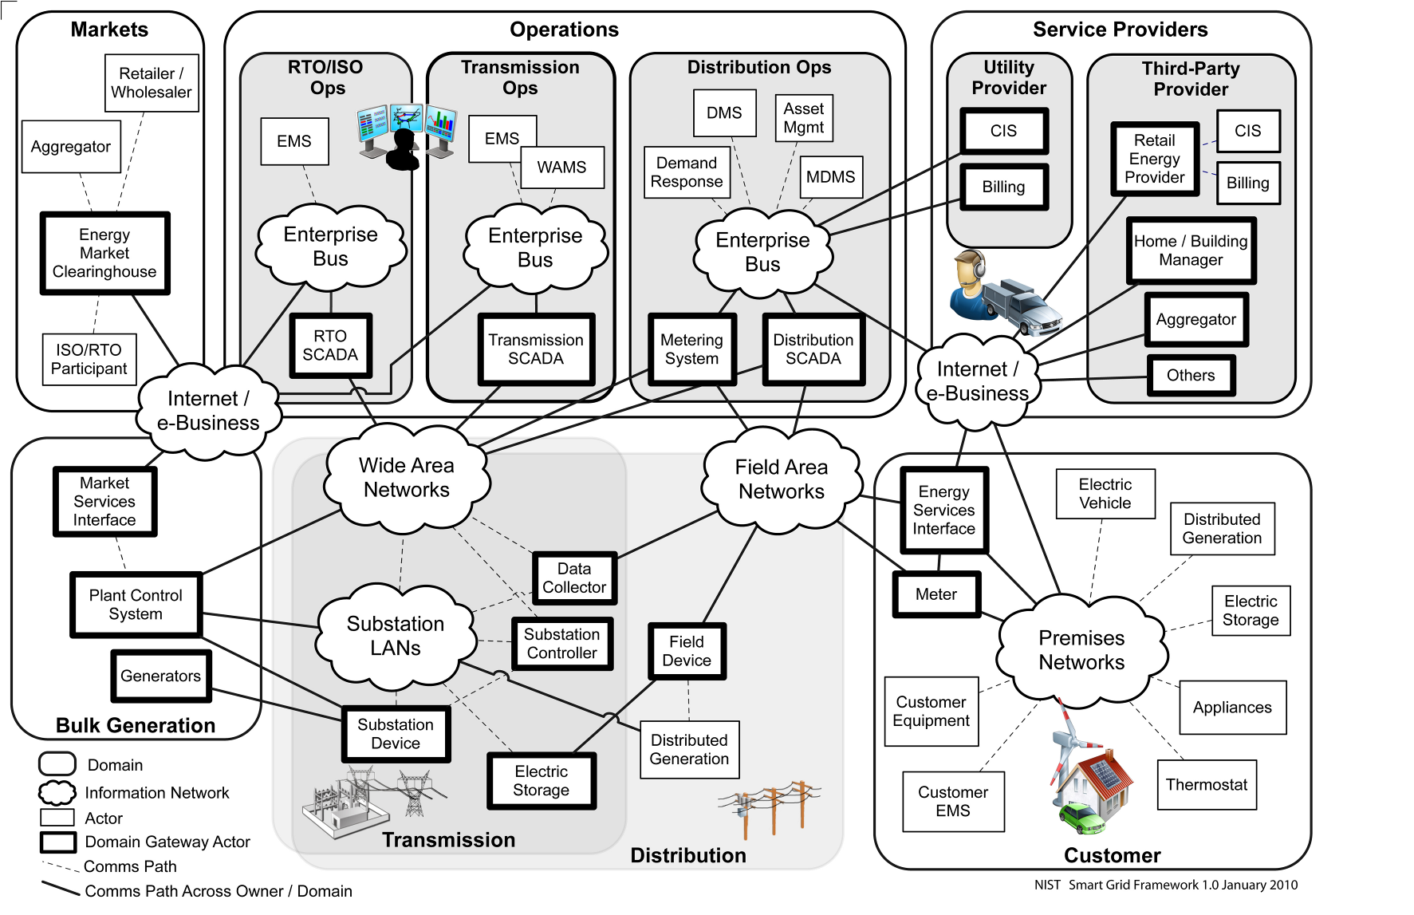
Концептуальная модель Smart Grid
27.10.2015
17
Notes:
17

Slide 18
Использование ИС ЖКХ в проектах «умных городов»
Среди множества проблем, требующих решения в ходе создания «умных городов», особое место занимает проблема информационного взаимодействия в сфере ЖКХ.
Применение ИКТ в сфере ЖКХ позволяет решить следующие задачи:
обеспечение простого доступа граждан к информации, касающейся услуг ЖКХ;
реализация обратного канала связи потребителей с поставщиками услуг ЖКХ, позволяющего повысить качество предоставляемых услуг;
информационная поддержка «приборного учета» поставки и потребления коммунальных ресурсов;
оказание информационных услуг в электронном виде;
создание условий для распространения ИКТ в частном секторе и повышение мотивации населения к их использованию и др.
Одним из важнейших условий успешной реализации проектов «умных городов» является создание информационного пространства, обеспечивающего доступ к достоверной информации об оказываемых коммунальных услугах, обеспечении работы с заявлениями граждан и претензиями к качеству ЖКУ, учета потребляемых услуг и финансовых потоках для потребителей и поставщиков жилищно-коммунальных услуг, а также контролирующих инстанций любого уровня.
27.10.2015
18
Notes:
18

Slide 19


















Структура организационного и информационного взаимодействия субъектов ЖКХ
Регулирование сферы ЖКХ
Решение о форме участия в программе КР, платежи за капремонт, обращения о состоянии жилого фонда и др.
ОГВ Субъекта РФ
Минстрой РФ
Реализация программ капитального ремонта
Собственники помещений
ГЖИ субъекта РФ
Контроль в сфере ЖКХ
Банки
Портал государственных и муниципальных услуг
ГИС ЖКХ
Реализация программ переселения из аварийного жилого фонда
Фонд реформирования ЖКХ
Обслуживание счетов капстроительства
Информационное взаимодействие
Расчетные центры
Информационные системы ЖКХ
Орган местного самоуправления
Муниципальные и региональные информационные ресурсы ЖКХ
Проведение расчетов, выполнение функций платежного агента
Реализация программ капитального ремонта, формирование муниципальных информационных ресурсов
Организационное взаимодействие
Региональный оператор
Управление средствами фонда капремонта, отчет о ходе капремонта
Исполнители работ по капремонту
Ресурсоснабжающие организации
УК, ТСЖ
Выполнение подрядных работ по капремонту
Управление МКД

Slide 20
Формирование информационного пространства ЖКХ

Slide 21











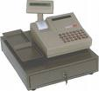










Уровни единого информационного пространства ЖКХ
Федеральный уровень
ГИС ЖКХ
Минстрой РФ, ФСТ, ФМС, Минэнерго РФ, ФНС, ПФ РФ и др.
Система межведомственного электронного взаимодействия
Региональные информ.ресурсы
Региональный уровень
ЦОД
Система аналитики и отчетности
Региональные органы госвласти
Министерство ЖКХ региона
Портал госуслуг
Муниципальные информ.ресурсы
Система аналитики и отчетности
Муниципальный уровень
Многофункциональные центры
МИР
Органы местного самоуправления,
Организации ЖКК
Система расчетов за услуги ЖКХ
Информационный портал ЖКХ
Система учета потребления энергоресурсов ЖКХ
Учетно-расчетные системы
Система приборного учета
Кассовое обслуживание
Платежные терминалы,
информационные киоски
Электронные платежи
Пластиковые карты
27.10.2015
ЗАО "Группа компаний СТАРТ"
Население
21
Notes:
21

Slide 22

















Единое информационное пространство ЖКХ =
Система приборного учета + Биллинг + МФЦ + Муниципальные информационные ресурсы + ИС Электронного правительства
Система учета потребления энергоресурсов
Биллинг
Многофункциональные центры
Государственные и муниципальные услуги
Региональный информационный центр
Управляющие компании
Ресурсные организации
Администрация области
Информационный портал
Муниципалитеты
Аварийно-диспетчерская служба
27.10.2015
ЗАО "Группа компаний СТАРТ"
22
Население
Notes:
22

Slide 23



Традиционная схема отношений субъектов ЖКХ
Потребление
энергоресурсов и услуг ЖКХ
Органы государственной власти и местного самоуправления
Платежи
Ресурсные организации
Договоры расчетно-сервисного обслуживания *⁾
Управление и мониторинг
Прямые договоры
Платежи
Информационно-расчетный центр
Потребители жилищных и коммунальных услуг
Договоры с УК
Договоры расчетно-кассового обслуживания
Управляющие компании, ТСЖ
Платежи
*⁾ в конечном итоге стоимость расчетно-сервисного обслуживания отражается на тарифах ЖКУ
27.10.2015
23
Notes:
23

Slide 24





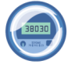
Предложение по созданию инфокоммуникационной инфраструктуры ЖКХ
Органы государственной власти и местного самоуправления
Поставщики
ИКТ- решений
РСО
Лицензионный договор/договор тех.поддержки на информационные системы ЖКХ
Потребители
Договор аутсорсинга ИКТ-инфраструктуры ЖКХ (модель SaaS и IaaS)
ЕИРЦ
Комплексные информационные системы ЖКХ
Оператор
инфраструктуры
УК
Система взаимодействия с ИС ЭП
ЦОД
АРМ
ЦОВ
Интеграция с инфраструктурой Электронного Правительства
МИР, МФЦ
АРМ
Приборы учета
27.10.2015
24
Notes:
24

Slide 25





Предлагаемые модели ИКТ-услуг в области информатизации ЖКХ
Информационные системы электронного правительства Информатизация государственных и муниципальных услуг ЖКХ, интеграция с личным кабинетом портала госуслуг и ГИС ЖКХ
Информационные системы поддержки принятия решения Аналитика, прогнозирование, отчетность
Информационные системы ЖКХ Биллинг, учет потребления энергоресурсов, система работы с потребителями и др.
Центр обработки вызовов Операторы и ИКТ-инфраструктура Call-центра
Центр обработки данных Инженерная и вычислительная инфраструктура ЦОД
Региональные и местные телекоммуникационные ресурсы Сети передачи данных, защищенные VPN, системы мониторинга и др.
Инфраструктура сбора информации с приборов учета Проводные и беспроводные сети внутри зданий, концентраторы данных от приборов учета.
SaaS
Программное обеспечение как сервис
IaaS
Инфраструктура как сервис
27.10.2015
25
Notes:
25

Slide 26








Реализация сервисной модели предоставления ИКТ-услуг в сфере ЖКХ
Оператор ИКТ-инфраструктуры ЖКХ
Сервисы оператора
Комплексные информационные сервисы
Предоставление услуг по сбору информации о потреблении энергоресурсов, обеспечение расчетов за ЖКУ
Портал ЖКХ
Система расчетов за жилищно-коммунальные услуги
Потребители ЖКУ
Система коммерческого учета потребления энергоресурсов
Ресурсосбытовые, сервисные и управляющие компании
Центр обработки данных
Приборы учета
Телекоммуникационная сеть
Домовая
ИТ-инфраструктура
Центр обработки вызовов
27.10.2015
26

Slide 27



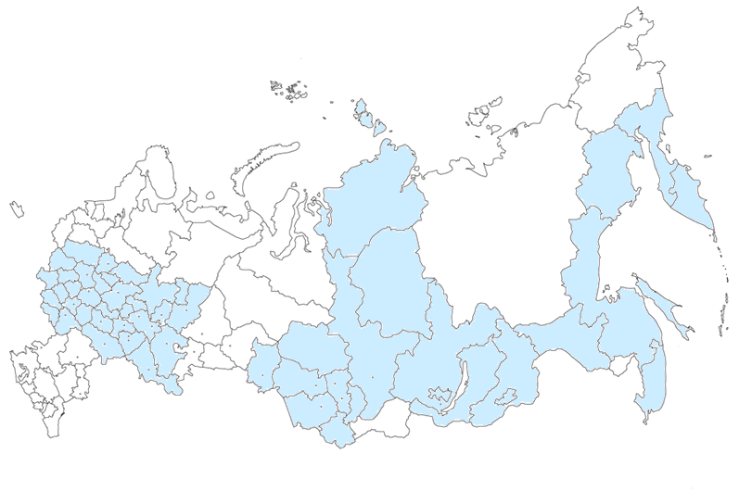
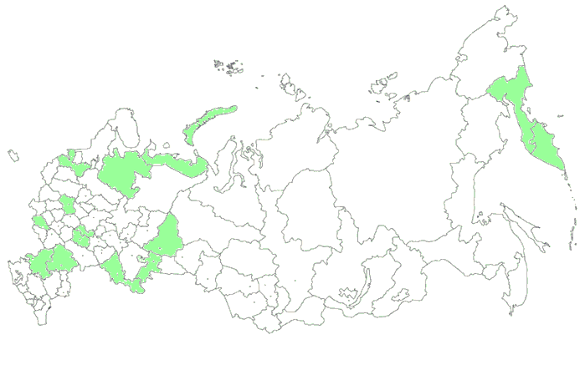
О Группе компаний СТАРТ
Управление холдингом
Разработка и внедрение информационных систем
Проектный интегратор
OSS/BSS (Billing, CRM, Inventory, Service Management)
AMI, Billing, CRM, OLAP, eGov
Телеком 68 млн. пользователей
ЖКХ 16,5 млн. пользователей,
130 тыс. объектов ЖКХ

Slide 28






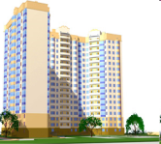

Архитектура системы «Старт КС»
Органы государственной власти и местного самоуправления
Потребители жилищных и коммунальных услуг
Управляющие компании, ТСЖ
Ресурсоснабжающие, сервисные организации
Коммунальные сети
Портал
Старт КС
Приборы учета энергоресурсов
Регистрация населения
Аналитика
Приложения
Работа с потребителями
Реестры/ регистры
Энергобаланс
АСКУЭ
Биллинг
АСУ ТП

Slide 29
Состав комплекса «Старт КС»
ИС «Старт КС» – состоит из следующих подсистем:
Реестры/регистры – комплекс реестров, регистров и нормативно-справочной информации о поставщиках и потребителях жилищных и коммунальных услуг, состоянии жилого фонда, договорах обслуживания, тарифах на услуги, льготах и субсидиях, регламентах взаимодействия организаций в ходе предоставления услуг и др. Модуль Реестры/регистры является важнейшим элементом создания муниципальных информационных ресурсов ЖКХ (МИР ЖКХ);
АСКУЭ – комплекс автоматизации учета потребления энергоресурсов, обеспечивающий сбор, обработку и хранение информации с приборов учета. Модуль АСКУЭ позволяет организовать управление элементами коммунальных сетей в целях регулирования потребления энергоресурсов и организации диспетчерских служб;
Биллинг – модуль обеспечивает выполнение полного цикла операций по расчетам за жилищные и коммунальные услуги, включая обработку данных о потреблении энергоресурсов, выставление счетов за услуги, контроль поступления платежей, работу с дебиторами и др.;
Энергобаланс – модуль производит расчет энергетических балансов для управляющих и ресурсных компаний, обеспечивает контроль за несанкционированным использованием энергоресурсов и учет потерь на различных участках коммунальных сетей;
АСУ ТП – интерфейсный модуль, обеспечивающий взаимодействие с системами SCADA / АСУ ТП ресурсных компаний;
Регистрация граждан – модуль регистрации граждан, постоянно или временно проживающих на территории муниципального образования;
Работа с потребителями – модуль работы с потребителями выполняет функции информационно-справочного обслуживания, регистрации и обработки заявлений потребителей жилищных и коммунальных услуг;
Аналитика – модуль аналитики позволяет провести многомерный анализ данных, связанных с населением, жилым фондом и потреблением энергоресурсов, и представление данных в удобном графическом виде для статистических и аналитических отчетов;
Портал – информационный портал, обеспечивающий потребителям в «личном кабинете» доступ к нормативно- справочной и расчетной информации, статистике потребления энергоресурсов, получение счетов-квитанций, экспертных рекомендаций по энергосбережению, подачу запросов, жалоб и претензий, других информационных сервисов, связанных с ЖКХ;
Приложения – набор приложений, позволяющий совместно с модулями АСКУЭ и Биллинг реализовать ряд услуг по обеспечению комфортного и безопасного проживания (система контроля задымления, протечки, несанкционированного доступа и т.п.).

Slide 30
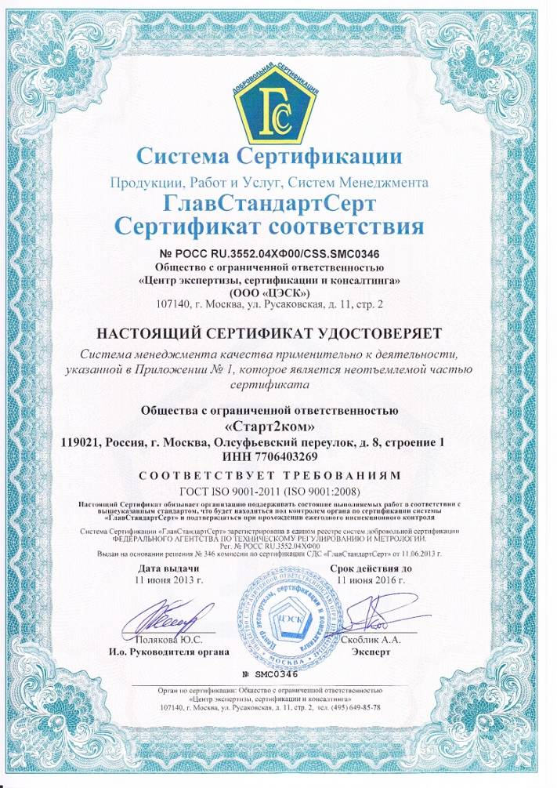
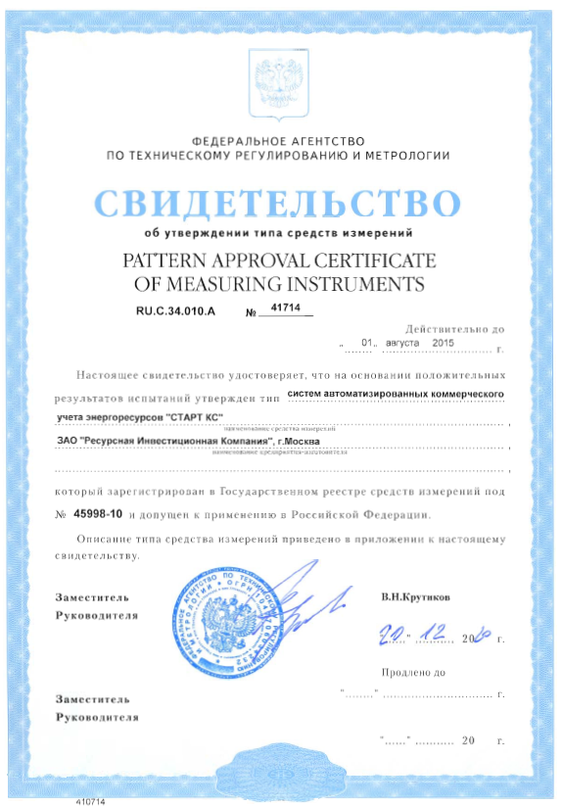
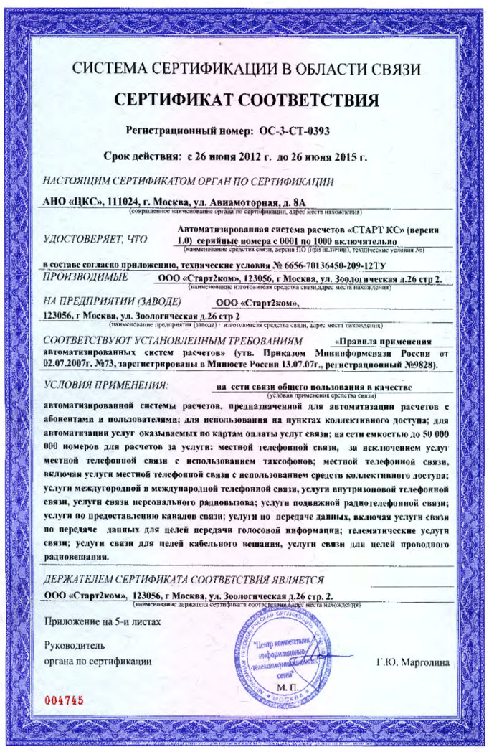

Для реализации проектов информатизации ЖКХ предлагаются комплексные сертифицированные программные и технические средства – платформа «Старт Коммунальные системы (Старт КС)»
27.10.2015
30

Slide 31


Права собственности на решения, используемые в комплексе «Старт КС» защищены патентами и свидетельствами
27.10.2015
31

Slide 32
ЗАО «Группа компаний СТАРТ»
121170, Россия, г. Москва,
Кутузовский пр., д.45,
Тел./факс +7 (495) 989-57-51
E-mail: info@gk-start.ru
Web: http://www.gk-start.ru

